Slide 1
Bloom Filter
Breno Corrêa - 11711BCC003

Slide 2
O que é
Estruturas de dados probabilística
Múltiplas funções hash
Lista binária

Slide 3
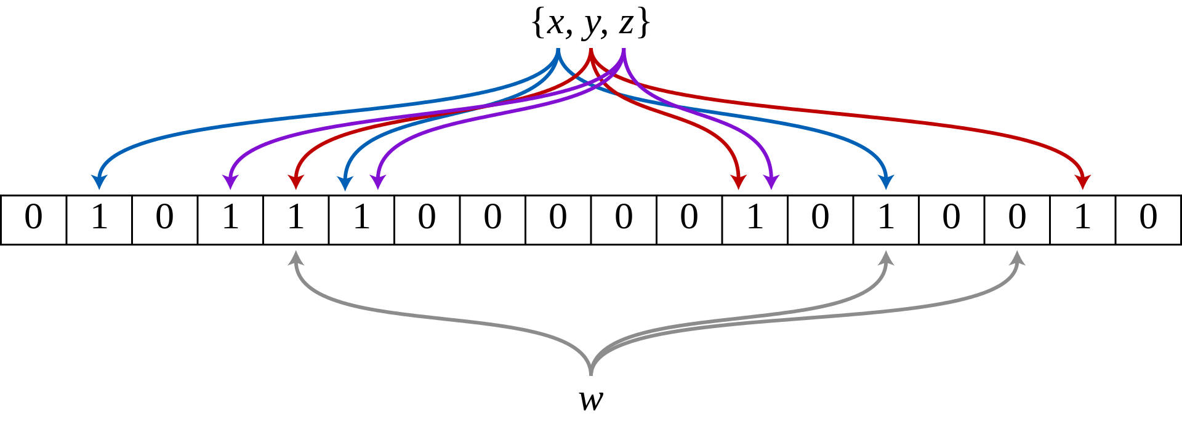
Bloom Filter - Inserção

Slide 4
Bloom Filter - Busca

Slide 5

Falso positivo
Quando afirmado que certo elemento provavelmente está no conjunto, porém não está.
Probabilidade de Falso positivo:

Slide 6
Falso negativo
Quando afirmado que certo elemento provavelmente não está no conjunto, porém está
Não há falso negativo no Bloom Filter.

Slide 7
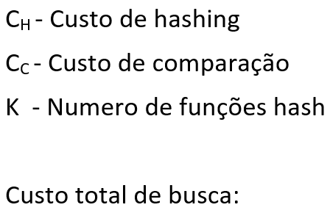
Análise
k
n=0
∑ ( C_{H} + C_{C} )

Slide 8
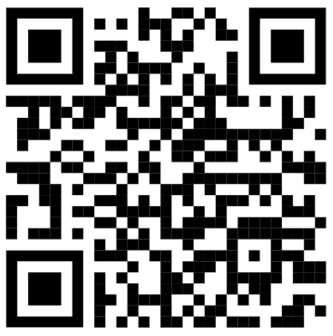
Exemplo
https://bit.ly/2sYmDw5

Slide 9
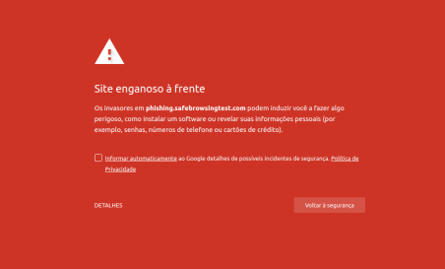
Aplicação na segurança de web

Slide 10
Outras aplicações
Verificação preliminar de direitos de acesso
Evitar recomendar artigos/páginas que o usuário não gostou ou já lei
Evitar leituras no disco em bancos de dados
Verificar senhas fracas
Corretores ortográficos
...

Slide 11
Obrigado!!

